Slide 1
第5章 存储管理
5.1 存储管理的功能
5.2 分区存储管理
5.3 覆盖与交换技术
5.4 页式管理
5.6 局部性原理
5.5 段式与段页式管理

Slide 2
5.4 页式管理
5.4.1 页式管理的基本原理
5.4.2 静态页式管理
5.4.3 动态页式管理
5.4.4 内存的分配和替换策略
5.4.5 页面置换算法
5.4.6 页式管理的存储保护与共享
5.4.7 页式管理的优缺点

Slide 3
5.4.1 页式管理的基本原理
在分区存储管理中，不论采用什么办法都会出现碎片问题，从而降低了内存的利用率。虽然采用压缩存储区的方法可以解决碎片问题，但系统开销太大，而无实用价值；而且要求连续存储，不利于共享，必须寻求新的技术来解决这一问题，于是分页技术产生了

Slide 4
分页技术是由曼彻斯特大学提出，并于1960年前后在Atlas计算机上实现。该技术对操作系统的发展产生了深远影响
页式管理正是为了减少碎片和实现非连续存储提高内存利用率

Slide 5

页式管理基本原理
  各进程的虚拟空间被划分为若干个长度相等的页(page)。一般页长大约为1－4k，经过页划分之后进程的虚地址变为页号p与页内地址（页内偏移量）w所组成
  若给定某一个逻辑地址
  页号=逻辑地址 DIN 页面大小
  页内偏移量=逻辑地址 MOD 页面大小
页号 页内地址

Slide 6
  把内存空间也按页的大小划分为块或页面(page frame)
  用户进程在内存空间内除了在每个页面内地址连续之外，每个页面之间不再连续
  逻辑上相邻的页，物理上不一定相邻

Slide 7
页 (或页面)的大小由系统硬件地址结构规定，通常是2的幂，例如1 KB、2 KB、4 KB等。页面不能过大，也不能过小。过小会造成页面过多，页表过长，页表又会占用较大的内存空间，而且在虚拟存储中增加了页面换入换出次数，增加了系统开销；过大又会造成页内碎片太大，内存利用率不高。早期的页面大小一般都在512 B～4 KB，随着计算机性能的提高，现在一般在2 KB～8 KB，甚至有的系统支持多种页面大小，比如Solaris就有4 KB和8 KB两种页面。

Slide 8
.
.
页号
.
0
.
1
0
.
.
2
1
.
3
2
.
4
3
.
5
4
.
6
5
6
逻辑地址空间
页表
主存中页框（物理块）

Slide 9
怎样由页式虚拟地址变换为内存页面物理地址呢？
  把页式虚地址与内存页面物理地址建立一一对应页表，并用相应的硬件地址变换机构来实现
  实质上是动态重定位技术的一种延伸
页式管理的重点在于页划分之后的地址变换以及页面的调入调出技术

Slide 10
实现了内存中碎片的减少
  对整个程序来说，只有可能在最后一页存在碎片（称为页内碎片），而且碎片大小不会超过一页，所以内存利用率可以大大提高
实现了非连续存储

Slide 11
5.4 页式管理
5.4.1 页式管理的基本原理
5.4.2 静态页式管理
5.4.3 动态页式管理
5.4.4 内存的分配和替换策略
5.4.5 页面置换算法
5.4.6 页式管理的存储保护与共享
5.4.7 页式管理的优缺点

Slide 12
5.4.2 静态页面管理
系统自动地将进程的地址空间分页，将系统的主存空间分块，页与块等大小，运行时，一次性把进程的全部页面装入内存，各个页所占的内存块可以不连续。并通过页表(page mapping table)和硬件地址变换机构实现地址映射

Slide 13
1.内存页面分配与回收
  为进入内存的进程分配足够的页面
  系统依靠请求表、存储页面表、页表来完成内存的分配工作

Slide 14
请求表
  每个作业或进程所要求的页面数
  一个系统有一个请求表
进程号 | 请求页面数 | 页表始地址 | 页表长度 | 状态
1 2 3 4 | 20 34 18 21 | 1024 1044 1078 | 20 34 18 | 已分配 已分配 已分配 未分配

Slide 15
存储页面表
  一个系统有一个存储页面表
  指出内存各页面是否已被分配出去以及未分配页面的总数
有两种表示方法

Slide 16
存储页面表有两种表示方法：
  位示图法：在内存中划分一块固定区域，每个单元的每个比特代表一个页面，如果该页已被分配，对应比特位置1
  要占据一部分内存，如一个划分为1024个页面的内存，如果内存单元长20比特，则位示图要占据1024/20＝52个内存单元

Slide 17
存储页面表有两种表示方法：
  空闲页面链法：队首页面的第一、二个单元分别放入空闲页面总数与指向下一个空闲页面的指针，其他页面的第一个单元中则放入指向下一个页面的指针
  利用了空闲页面本身的单元存放指针，因此不占据额外的内存空间

Slide 18
页表
  用来确定进程的虚拟空间的各页在内存中的实际对应位置
  最简单的页表由页号和页面号组成
  页表在内存中占有一块固定的存储区
页号 | 页面号 | 其它
0 | 5 | …
1 | 65 | …
2 | 13 | …

Slide 19
页号：登记虚拟地址空间的页号
页面号：登记相应的页所对应的内存块号
其它：登记与存储信息保护有关的信息
页号 | 页面号 | 其它
0 | 5 | …
1 | 65 | …
2 | 13 | …

Slide 20
页表
  页表的大小由进程的长度决定，例如，对应一个每页长1k，大小为20k的进程来说，如果一个内存单元存放一个页表项，则要分配给该页表20个存储单元
  页表的长度和首地址存放在该进程的进程控制块（PCB）中

Slide 21
2.分配算法 ：
  请求表给出进程要求的页面数
  由存储页面表检查是否有足够的空闲页面，如果没有则本次无法分配。如果有则首先分配设置页表，并填写请求表中的相应表项后，按一定的查找算法搜索出所要求的空闲页面，并将对应的的页面号填入页表中
  未对内存扩充实现虚拟存储器

Slide 22
静态页面管理的页面回收方法较为简单，当进程执行完毕时，拆除对应的页表，并把页表中的各页面插入存储页面表即可

Slide 23
3.地址变换
连续的页号(虚拟地址空间)对应于不连续的页面号(相应的页所对应的内存块号)
页号 | 页面号 | 其它
0 | 2 | …
1 | 3 | …
2 | 8 | …

Slide 24
3.地址变换 ：怎样由页号和页内相对地址变换到内存物理地址的问题
  全部由硬件地址变换机构自动完成
  通过请求表找到页表,由页表查出相应的页面号之后，由页面号与页内相对地址相加而得到实际物理地址
  页面号相当于地址重定位中的基地址页内相对地址相当于虚拟地址

Slide 25
3.地址变换 ：
  设每个页面长度为1k，指令LOAD 1, 2500的虚地址为100，如何通过页表找到该指令所对应的物理地址？
  页面长度为1k，则每页有1024个存储单元，虚地址转换为页号和页内地址
页号 | 页面号 | 其它
0 | 2 | …
1 | 3 | …
2 | 8 | …

Slide 26
首先，系统把所调度执行的进程页表始址和长度从请求表中取出放入控制寄存器中
由控制寄存器的页表始址，可以找到页表所在位置。并由虚地址100可知，该指令在第0页的第100单元中。由页表可知0页号与内存第2个页面相对应，因此该指令在内存中的地址为1024×2＋100＝2148

Slide 27
CPU执行到2148单元的指令时，要从虚拟地址2500中取数据放入1号寄存器中，为了找出2500对应的内存地址，将2500转换为页号与页内相对地址组成的地址形式，2500/1024＝2余452，则页号为2，相对地址(页内地址)为452
再由页表可知，2页号对应8页面号，则2500的内存地址为为1024×8＋452＝8644

Slide 28
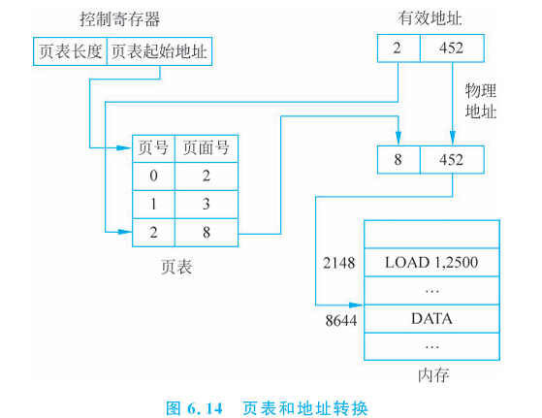

Slide 29
3.地址变换 ：
  取一个数据或指令至少要访问内存两次以上，速度慢一倍
    一次访问页表确定取数据的内存地址
    一次是根据地址取数据
  解决方法：
    寄存器
    快表

Slide 30
寄存器：
  把页表放在寄存器中，但由于寄存器容量小价格贵，这样做是不可取的

Slide 31
快表
  把页表放在一组快速存储器中（Cache），从而加快访问内存的速度。我们把这种快速存储器组成的页表称为快表，把存放在内存中的页表称为慢表
  快速存储器又叫相联(联想)存储器

Slide 32
深入一点的讨论：
一个程序可能会很大，如1M，若页长为1K，则该程序有1000个页，则该程序的页表就需要1000个表项，当程序更大时，页表会更大，那么我们应该有一个多大的快速存储器才能满足要求呢？这会遇到两个问题：
可能快速存储器多大都是不够的，因为程序可能会更大。
快速存储器也是昂贵的

Slide 33
实际上我们并不需要一个很大的快速存储器，有一个能存放16个页表表目的快速存储器就够了
硬件根据需要将页表中当前需要的少量表目读入快表，其它表目仍留在内存的页表中，当需要时读入新的表目，并淘汰适当的表目

Slide 34
在采用快表系统中，先按给出的页号检索快表，一旦检索到所要的块号，就利用块号访问内存。如果在快表中检索不到所要的块号，再到内存中利用页表查找，并将页号以及所对应的块号一起填入联想存储器内的空白单元中。如果没有空白单元，应根据某种规则(如先进先出)淘汰一个单元内容后再行填入
在系统中，当把处理的控制权由一道进程转到另一道进程时，相应地把页表寄存器以及快表的内容加以更换

Slide 35
分析
当调度合理时，可以达到97％的效率。也就是说访问页表的速度大致相当了访问快表的速度，考虑到快表的速度是内存速度的数倍或数十倍，那么相对于内存速度，访问页表的时间可以忽略不计。也就是说页地址变换不会造成进程运行速度的下降。

Slide 36
5.4 页式管理
5.4.1 页式管理的基本原理
5.4.2 静态页式管理
5.4.3 动态页式管理
5.4.4 内存的分配和替换策略
5.4.5 页面置换算法
5.4.6 页式管理的存储保护与共享
5.4.7 页式管理的优缺点

Slide 37
5.4.3 动态页面管理
静态页式管理没有实现对内存的扩充，没有实现虚拟存储器
动态页式管理，不把进程的程序段和数据段一次性地全部装入内存，而只装入部分页面，其他部分则在执行过程中动态装入

Slide 38
当一个进程的地址空间不同时全部装入主存时， 这个进程可以开始运行并能运行一段时间：
程序的局部性
顺序执行的指令和线性结构的数据(如数组)，它们通常被限定在某一连续区域。一旦某一位置被访问后， 那么它附近的位置很快也会被访问。

Slide 39
5.4.3 动态页面管理
分为：
  请求式管理
  预调入式管理

Slide 40
主要区别在于调入方式上
  请求式：当需要执行某条指令而又发现它不在内存时或当执行某条指令需要访问其他不在内存中的数据时，发生缺页中断，系统将外存中相应的页面调入内存
  预调入式：系统对那些在外存中的页进行调入顺序计算，估计出这些页中指令和数据的执行和被访问的顺序，按顺序进行调度

Slide 41
请求式页面管理
分配内存时只分配部分页
地址变换与静态页式管理的相同，通过页表查出相应的页面号之后，由页面号与页内相对地址相加而得到实际物理地址
由于只让部分程序驻留在内存中，不可避免会出现某些虚页不在内存中

Slide 42
要解决的问题：
怎样发现这些不在内存中的虚页
怎样处理这种情况
如何部分分配

Slide 43
怎样发现这些不在内存中的虚页
  用扩充页表的方法解决，与每个虚页号相对应，除了页面号之外，再增设该页是否在内存的中断位以及该页在外存中的副本起始地址
页号 | 页面号 | 中断位 | 外存地址

Slide 44
缺页中断（Page Fault）处理
在地址映射过程中，在页表中发现所要访问的页不在内存，则产生缺页中断。操作系统接到此中断信号后，就调出缺页中断处理程序，根据页表中给出的外存地址，准备将该页调入内存
此时应将缺页的进程挂起（调页完成唤醒）

Slide 45
缺页中断同一般中断的区别
都是中断，相同点是：
保护现场 中断处理 恢复现场
不同点：
一般中断是一条指令完成后中断，缺页中断是一条指令执行时中断
一条指令执行时可能产生多个缺页中断。如指令可能访问多个内存地址，这些地址在不同的页中

Slide 46
怎样处理这种情况
  把所缺的页调入内存
  如果内存中没有空闲页面时，采用什么策略来淘汰已占据内存的页。是页面置换算法的问题，选择什么样的置换算法，将直接影响到内存利用率和系统效率

Slide 47
如果置换算法选择不当，有可能产生刚被调出内存的页又要马上被调回内存，调回内存不久又要马上被调出，如此反复的局面。使得整个系统的页面调度非常频繁，以致大部分时间都花费在页面的调入和调出上，这种现象称为抖动现象（thrashing）

Slide 48
  页面置换时需要对页表扩充
  修改位：记录该页在内存访问过程中是否被修改。若未被修改，则可以将该块直接标为空闲；若被修改，则首先应将该块中的内容记录到外存的对换区中，再将该块标为空闲。
页号 | 页面号 | 中断位 | 外存地址 修改位

Slide 49
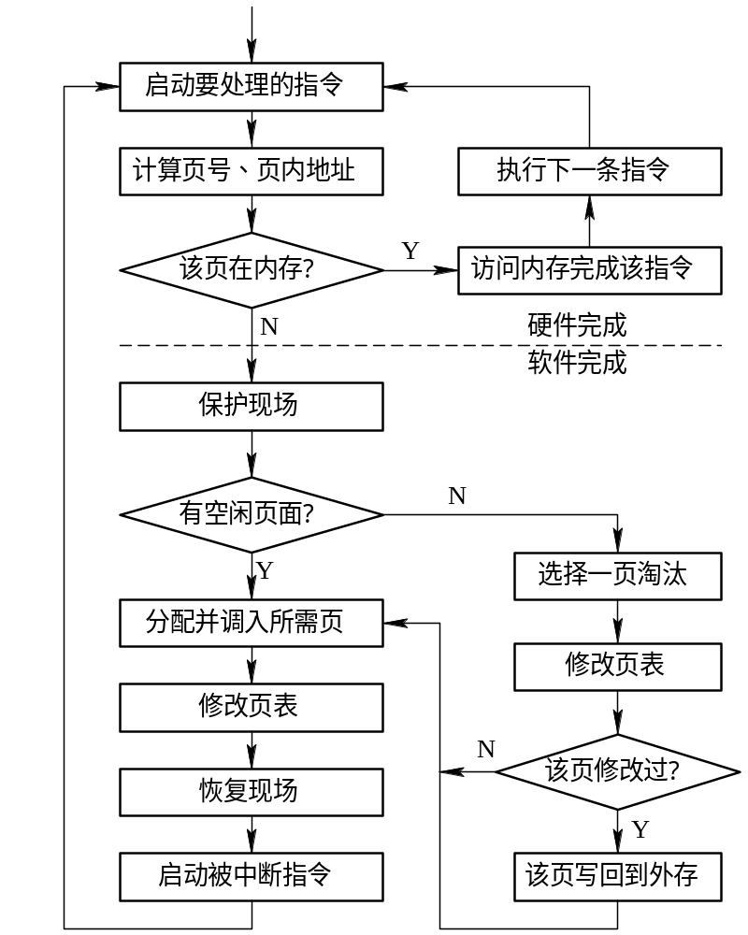
请求分页存储管理的地址变换

Slide 50
  动态页式管理的过程中还要启动相应的外存和涉及到文件系统，是一个十分复杂的处理过程，内存利用率的提高是以牺牲系统开销的代价换来的

Slide 51
5.4.4 内存的分配和替换策略
1.内存分配策略
对于动态页式管理，不需要把一个进程的所有的页都放入内存。因此，操作系统必须确定给每个进程分配多少页，即给特定的进程多大的内存空间。这需要考虑下面的因素

Slide 52
5.4 页式管理
5.4.1 页式管理的基本原理
5.4.2 静态页式管理
5.4.3 动态页式管理
5.4.4 内存的分配和替换策略
5.4.5 页面置换算法
5.4.6 页式管理的存储保护与共享
5.4.7 页式管理的优缺点

Slide 53
5.4.4 内存的分配和替换策略
1.内存分配策略
(1)分配给一个进程的存储量越小，在任何时候驻留在内存中的进程数就越多，CPU找到就绪进程的机会就大，从而减少了CPU等待的时间。
(2)如果一个进程在内存中的页面数较少，那么基于局部性原理，它发生缺页的可能性就会高。
(3)给进程分配的物理块超过一定的数目后，由于局部性原理，给该进程分配更多的物理块对该进程的缺页率没有显著影响。

Slide 54
现代操作系通常采用以下两种策略
固定分配
  固定分配策略是分配给进程的内存块数是固定的， 并在最初装入时（即进程创建时）确定块数
可变分配

Slide 55
现代操作系通常采用以下两种策略
固定分配
可变分配
  允许分配给一个进程的内存页面数在进程的运行过程中不断的发生变化。例如，一个进程在运行过程中不断的发生缺页，那么说明分配给该进程的物理块数太少，应该给这个进程增加物理块数，以降低缺页次数；如果一个进程的缺页次数特别少，说明分配给该进程的物理块数比较多，可以在不增加缺页次数的情况下给该进程减少物理块。

Slide 56
在采用固定分配策略时，确定分配给进程的内存页面数目时可采用下面3种算法
平均分配
  把所有的空闲物理块按照进程数目平均分配。例如，现在系统中有15个空闲块，有3个进程，那么给每个进程分配5个空闲块。这种方法只考虑进程数目，而没有考虑进程的大小，就如同让成人和儿童吃同样的多的食物。这对于大的进程是不公平的
按进程大小比例分配
考虑优先级的分配算法

Slide 57
2.内存替换策略
全局置换与局部置换
  内存块分配的另一个重要问题是页面置换范围。
  全局置换允许一个进程从全体存储块的集合中选取置换块，尽管该块当前已分给其他进程， 但还是能强行剥夺
  局部置换是每个进程只能从分给它的一组块中选择置换块。实现简单，不影响其他进程。

Slide 58
2.内存替换策略
结合分配策略和替换策略，内存分配策略有如下三种组合
  固定分配局部置换：分配给进程的物理块数在进程运行中是不变的。当进程发生缺页时，从该进程占用的几个物理块中找到一页替换出去。对于固定分配策略，必须事先确定进程需要的物理块数。

Slide 59
  可变分配局部置换：在任何给定的时间，内存中都有许多进程，每个进程分配了一定数目的物理块。当进程发生一个缺页时，先查看空闲物理块列表，如果有空闲物理块，那么就分配给该进程一个空闲块。所以，发生缺页的次数就会不断减少。如果没有空闲物理块，那么进程从它自己所占有的物理块中找到一页，置换出去。

Slide 60
  可变分配全局置换：随着进程运行的变化，可以动态调节进程在内存中页面数目的多少。一旦进程发生缺页，那么在整个内存中选择一页并将其置换出去。这种算法的难点在于替换页的选择。如果选择错误将导致其他进程发生缺页。

Slide 61
Windows 2000采用了可变分配局部置换的分配策略。但是当发生缺页的时候，它不仅仅装载请求的页面，也会装载紧跟着请求的页面后的一些页面。在代码页面的情况中，根据物理内存大小，它会装载3～8个额外的页面。在数据页面的情况下，会装载额外的2～4个页面。这种期望是因为执行过程中会呈现一定程度的局部性，那么这样就会访问到预先装载的页面，从而减少缺页中断。

Slide 62
5.4 页式管理
5.4.1 页式管理的基本原理
5.4.2 静态页式管理
5.4.3 动态页式管理
5.4.4 内存的分配和替换策略
5.4.5 页面置换算法
5.4.6 页式管理的存储保护与共享
5.4.7 页式管理的优缺点

Slide 63
5.4.5 页面置换算法
目的是选出一个被淘汰的页面，置换算法的好坏，将直接影响到系统的性能。
一个好的页面置换算法，应具有较低的页面更换频率。从理论上讲，应将那些以后不再会访问的页面换出，或把那些在较长时间内不会再访问的页面调出。

Slide 64
5.4.5 页面置换算法
  理想淘汰算法—最优页面算法（optimal replacement algorithm －OPT）
  先进先出页面置换算法（FIFO）
  最近最久未使用页面置换算法（least recently used －LRU）
  Clock置换算法

Slide 65
最优置换算法
淘汰以后不再需要的或最远的将来才会用到的页面。淘汰该页将不会造成因需要访问该页又立即把它调入的现象（抖动）
采用这种算法会保证最低的缺页率，但它是无法实现的，因为它必须知道页面“将来”的访问情况，可以利用该算法去评价其它算法

Slide 66
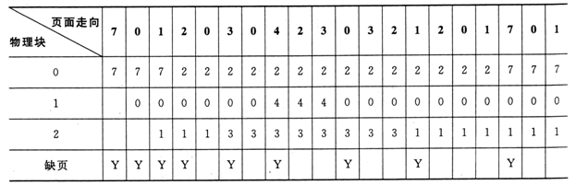
最优置换算法

Slide 67
先进先出置换算法
选择在内存中驻留时间最长的页将其淘汰。该算法认为先调入内存的页不再被访问的可能性要比其它页大
实现简单，只需把进程中已调入内存的页面，按先后次序链成一个队列，并设置一个所谓的替换指针，使它总是指向内存中最老的页面

Slide 68
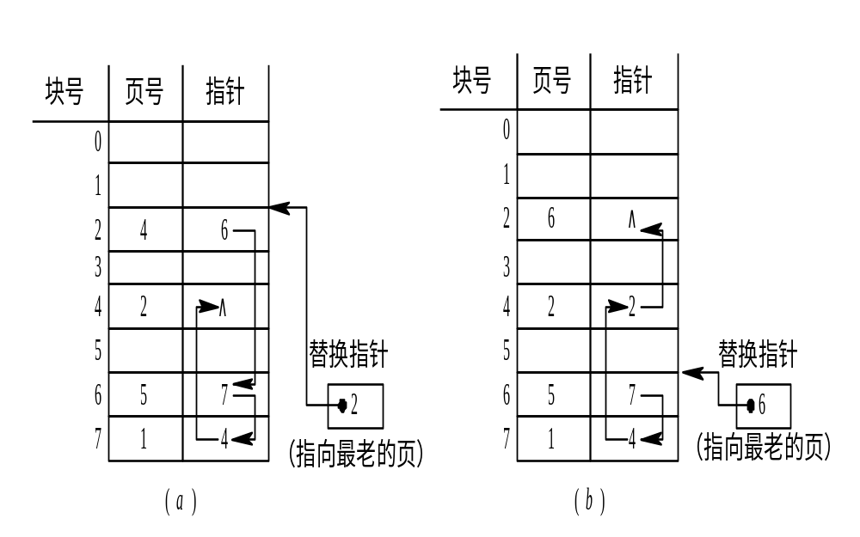

Slide 69
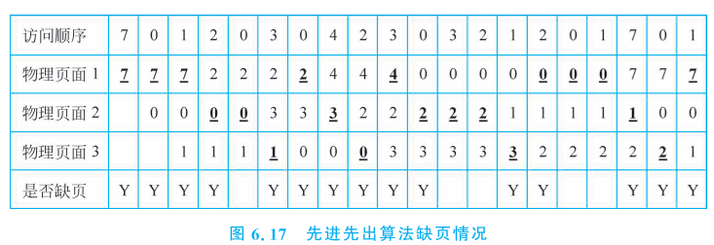

Slide 70
一般如果给进程分配的内存页面数越接近于它所要求的页面数，则发生缺页的次数会越少
FIFO算法会产生异常现象（Belady现象），即：当分配给进程的物理页面数增加时，会出现缺页次数反而增加的现象

Slide 71
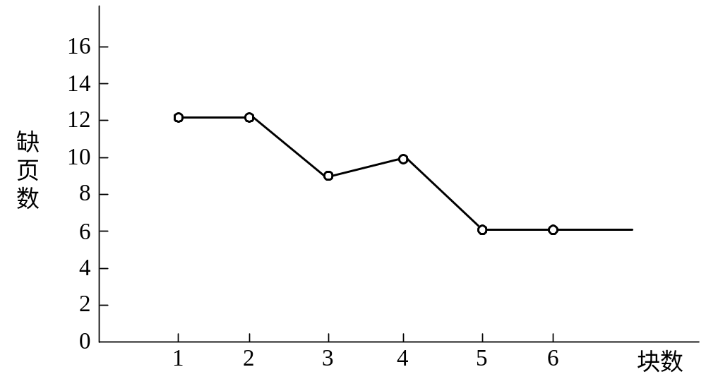
关于一个页面走向的FIFO置换算法的缺页曲线

Slide 72
先进先出置换算法
这种算法只是在按线性顺序访问地址空间时才是理想的，否则效率不高。 因为那些常被访问的页，往往在主存中也停留得最久，结果它们因变“老”而不得不被置换出去，没有考虑到程序执行的动态特征

Slide 73
最近最久未使用置换算法
是根据页面调入内存后的使用情况进行决策的。由于无法预测各页面将来的使用情况，只能利用“最近的过去”作为“最近的将来”的近似
选择最后一次访问时间距离当前时间最长的一页并淘汰，即淘汰当前未使用时间最长的页

Slide 74
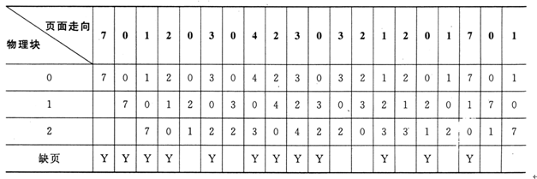
最近最久未使用置换算法

Slide 75
最近最久未使用置换算法
LRU算法是遵照程序的局部性原理来设计的。为了能够在缺页时做出正确的选择，该算法必须记录对驻留页面的所有使用的相对顺序。
从概念上讲，这可以通过维护一个使用的排序列表来实现。这个列表的长度是内存中该进程所占用的物理块的数目，当发生缺页时，这个列表的操作如同队列，把队列头部的页面移走，把新的页面追加到队列的尾部。队列的长度保持不变。然而，当不缺页的页面使用发生时，必须对队列进行重新排序，使得刚使用的页面从当前位置移到队列尾部

Slide 76
最近最久未使用置换算法
将LRU算法用软件队列来实现是不现实的，因为每次使用之后对队列的重新排序的开销是很大的。采用硬件的方法可以较好的解决这个问题。
时间戳(time-stamping)的形式。每次使用一个页面的时候，由处理器维护的一个内部时钟的当前内容将和物理块一起存储起来。当发生缺页时，时间戳最低的页面就是最长时间内没有被引用的页面，选中该页面进行置换。虽然用硬件来实现LRU算法在理论上是可行的，但只有非常少的计算机有这种硬件，因此对在没有这种硬件的机器上开发操作系统的设计者来说，这些算法没有价值。

Slide 77
LRU的开销大，必须有硬件的支持，完全由软件实现其速度至少会减少10倍，实际应用中LRU近似算法也很多

Slide 78
Clock置换算法
1. 简单的Clock置换算法
只需为每页设置一位访问位，再将内存中的所有页面都通过链接指针链接成一个循环队列。当某页被访问时，其访问位被置1。置换算法在选择一页淘汰时，只需检查页的访问位。如果是0，就选择该页换出；若为1，则重新将它置0，暂不换出，给该页第二次驻留内存的机会，再按照FIFO算法检查下一个页面。当检查到队列中的最后一个页面时，若其访问位仍为1，则再返回到队首去检查第一个页面。

Slide 79
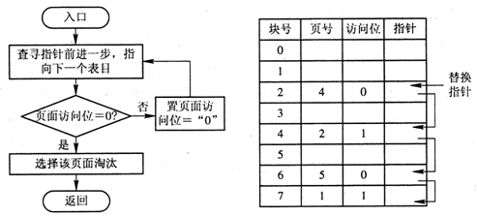
Clock置换算法

Slide 80
Clock置换算法
1. 简单的Clock置换算法
由于该算法是循环地检查各页面的使用情况，故称为Clock算法。但因该算法只有一位访问位，只能用它表示该页是否已经使用过，而置换时是将未使用过的页面换出去，故又把该算法称为最近未用算法NRU(Not Recently Used)

Slide 81
Clock置换算法
2. 改进型Clock置换算法
在将一个页面换出时，如果该页已被修改过，便须将该页重新写回到磁盘上；但如果该页未被修改过，则不必将它拷回磁盘。在改进型Clock算法中，除须考虑页面的使用情况外，还须再增加—个因素，即置换代价。在选择页面换出时，既要是未使用过的页面，又要是未被修改过的页面。把同时满足这两个条件的页面作为首选淘汰的页面。

Slide 82
Clock置换算法
2. 改进型Clock置换算法
由访问位A和修改位M可以组合成下面四种类型的页面：
  1类(A=0，M=0)：表示该页最近既未被访问，又未被修改，是最佳淘汰页。
  2类(A=0，M=1)：表示该页最近未被访问，但已被修改，并不是很好的淘汰页。
  3类(A=1，M=0)：表示该页最近已被访问，但未被修改，该页有可能再被访问。
  4类(A=l，M=1)：表示该页最近已被访问且被修改，该页可能再被访问。

Slide 83
2. 改进型Clock置换算法
与简单Clock算法差别在于该算法须同时检查访问位与修改位，以确定该页是四类页面中的哪一种。其执行过程可分成以下三步：
  (1)从指针所指示的当前位置开始，扫描循环队列，寻找A=0且M=0的第一类页面，将所遇到的第一个页面作为所选中的淘汰页。在第一次扫描期间不改变访问位A。
  (2)如果第一步失败，即查找一周后未遇到第一类页面，则开始第二轮扫描，寻找A=0且M=1的第二类页面，将所遇到的第一个这类页面作为淘汰页。在第二轮扫描期间，将所有扫描过的页面的访问位都置0。
  (3)如果第二步也失败，亦即未找到第二类页面，则将指针返回到开始的位置，并将所有的访问位复0。然后重复第一步，如果仍失败，必要时再重复第二步，此时就一定能找到被淘汰的页。

Slide 84
Clock置换算法
2. 改进型Clock置换算法
与简单Clock算法比较，可减少磁盘的I/O操作次数。但为了找到一个可置换的页，可能须经过几轮扫描，实现该算法本身的开销将有所增加。

Slide 85
影响缺页中断率的因素
页面调度算法不合理
  抖动是由于缺页中断率很高而引起的一种现象，一段时间里，页面在内存与外存之间频繁地换入换出，以至于系统用于调度页面所需要的时间比进程实际运行所占用的时间还要多。它将严重影响系统的效率，甚至可能使系统全面崩溃。

Slide 86
分配给作业的内存块数太少
  作业的缺页中断率与作业所占内存块数成反比。分配给作业的内存块数太少是导致抖动现象发生的最主要的原因，实验分析表明：对所有的程序来说，要使其有效地工作，它在内存中的页面数不应少于它的总页面数的一半

Slide 87
用户程序编制的方法不合适
  作业的缺页中断率与程序的局部化程度成反比。用户程序编制的方法不合适可能导致程序运行的时空复杂度高，缺页次数多。

Slide 88
5.4 页式管理
5.4.1 页式管理的基本原理
5.4.2 静态页式管理
5.4.3 动态页式管理
5.4.4 内存的分配和替换策略
5.4.5 页面置换算法
5.4.6 页式管理的存储保护与共享
5.4.7 页式管理的优缺点

Slide 89
5.4.6页式管理的存储保护与共享
  1.存储保护
  地址越界：在分离程序地址的页号和页内地址时判断，页号与页表长度比较判断是否越界，页内地址与页长判断是否越界，产生越界中断

Slide 90
  访问越权：在页表中增加用于存取控制和存储保护的信息，当要访问某页时系统要根据该页的存取控制和存储保护信息检查（增加相应的保护位）访问是否合法。

Slide 91
2.页的共享：在多道程序系统中， 数据共享很重要。尤其在一个大型分时系统中， 往往有若干用户同时运行相同的程序（如编辑程序、 编译程序）。 有效的办法是共享页面， 避免同时在内存中有同一页面的两个副本。 共享的方法是使这些相关进程的逻辑空间中的页面指向相同的内存块（该块中放有共享程序或数据）。

Slide 92
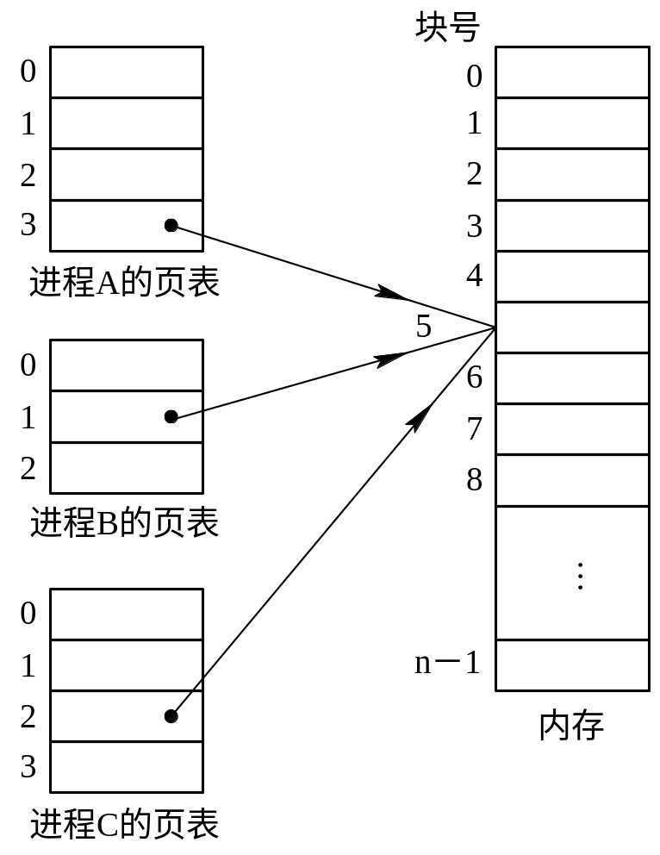
页面的共享

Slide 93
2.页的共享：
由于分页并不是依据程序内在的逻辑关系划分的,而是对连续的地址空间的一种固定长度的划分,因此页式管理虽然提供了实现共享的机制,但一页中可能不全是共享的信息,不能确保共享的准确和有效。

Slide 94
5.4.7 页式管理的优缺点
优点：
  不要求在内存中连续存放，实现共享
  减少了碎片
  动态页面管理提供了内存和外存统一管理的虚存实现方式，提高了主存的利用率

Slide 95
缺点：
  要求有硬件支持（地址变换、缺页中断、淘汰算法等），增加成本
  页的共享不准确
  增加系统开销，例如缺页中断处理
  请求调页的算法如选择不当，有可能产生抖动现象

Slide 96
5.4 页式管理
5.4.1 页式管理的基本原理
5.4.2 静态页式管理
5.4.3 动态页式管理
5.4.4 内存的分配和替换策略
5.4.5 页面置换算法
5.4.6 页式管理的存储保护与共享
5.4.7 页式管理的优缺点

Slide 97
第5章 存储管理
5.1 存储管理的功能
5.2 分区存储管理
5.3 覆盖与交换技术
5.4 页式管理
5.6 局部性原理
5.5 段式与段页式管理

Slide 98
5.6 局部性原理
由模拟试验得知，在几乎所有的程序的执行中，在一段时间内CPU总是集中地访问程序中某一个部分而不是随机地对程序所有部分具有平均访问概率－－这种现象称为局部性原理
与CPU访问该局部内的程序和数据的次数相比，该局部段的移动速率是相当慢的，这就使得虚存的实现成为可能

Slide 99
局部性又表现在下述两个方面：
(1) 时间局部性。如果程序中的某条指令一旦执行， 则不久以后该指令可能再次执行；如果某数据被访问过， 则不久以后该数据可能再次被访问。产生时间局限性的典型原因，是由于在程序中存在着大量的循环操作
(2) 空间局部性。一旦程序访问了某个存储单元，在不久之后，其附近的存储单元也将被访问，即程序在一段时间内所访问的地址，可能集中在一定的范围之内，其典型情况便是程序的顺序执行

Slide 100
局部性原理的具体体现：
  程序在执行时，大部分是顺序执行的指令，少部分是转移和过程调用指令。
  过程调用的嵌套深度一般不超过5，因此执行的范围不超过这组嵌套的过程。
  程序中存在相当多的循环结构，它们由少量指令组成，而被多次执行。
  程序中存在相当多对一定数据结构的操作，如数组操作，往往局限在较小范围内

Slide 101
5.6 局部性原理
虚拟存储器的实质是要在内存和外存之间交换信息，因此就要不断的启动外部设备以及相应的处理过程
外存的访问速度不高，数据读写涉及到的一系列处理程序也要消耗大量的时间
如果内外存之间数据交换频繁，也就是说一个进程在执行过程中缺页率或缺段率过高，系统的开销会加大

Slide 102
抖动问题
系统换页或换段频繁时，以致大部分时间都花费在内外存之间的来回调入调出上，访问外存时间和输入/输出处理时间大大增加，反而造成CPU因等待数据空转，使得整个系统性能大大下降，这就造成了系统抖动

Slide 103
因此存储管理方法都要求在内存中存放一个不小于最低限度的程序段或数据，而且它们必须是那些正在被调用，或那些即将被调用的部分。这就使得内外存之间的数据交换减少到最低限度

Slide 104
试验表明：任何程序在局部性放入时，都有一个临界值要求，当内存分配小于这个临界值时，内外存之间的交换频率增加，大于该值时再增加内存分配也不能显著减少交换次数
这个内存要求的临界值被称为工作集所谓的工作集模型是基于局部性原理，由Denning提出并被广泛采用的

Slide 105
产生抖动的原因
分给进程的内存小于所要求的工作集
选择的页或段的淘汰算法不适

Slide 106
解决抖动的方法
扩大工作集
选择不同的淘汰算法
挂起某些进程。 当出现CPU利用率很低、 而磁盘I/O非常频繁的情况时， 就可能因为多道程序度太高而造成抖动

Slide 107
引入虚拟存储技术的好处
大程序：可在较小的可用内存中执行较大的用户程序；
大的用户空间：提供给用户可用的虚拟内存空间通常大于物理内存
并发：可在内存中容纳更多程序并发执行；
易于开发：与覆盖技术比较，不必影响编程时的程序结构

Slide 108
  总容量不超过物理内存和外存交换区容量之和。其运行速度接近于内存，容量和成本又接近于外存，是一种性能非常优越的存储管理技术
动态页式 段式 段页式

Slide 109
第5章 存储管理
5.1 存储管理的功能
5.2 分区存储管理
5.3 覆盖与交换技术
5.4 页式管理
5.6 局部性原理
5.5 段式与段页式管理

Slide 110
5.5 段式与段页式管理
5.5.1 段式管理的基本思想
5.5.2 段式管理的实现原理
5.5.3 段式管理的优缺点
5.5.4 段页式管理的实现原理

Slide 111
分页技术有效地实现了内存分配的非连续性，解决了碎片问题，从而大大提高了内存利用率。但是对用户作业地址空间进行分页，完全由系统进行的。这种分页并不是依据作业内在的逻辑关系，而是对连续的地址空间的一种固定长度的连续划分。

Slide 112
一页通常不是一个完整的程序或数据逻辑段。一个逻辑段可能被分成若干页，不同的逻辑段也可能在同一页内。本质上，作业地址空间仍然是从０开始顺序编址的线性地址空间，它没有明显的逻辑结构关系。因此，分页并不是出于用户使用上的需要，它对用户是透明的，而是系统出于管理上的需要，目的是使作业地址空间与内存空间的管理在结构上一致。

Slide 113
一个用户作业的程序按其逻辑结构可划分为若干段，例如主程序段、子程序段、数据段、堆栈段等。这些段中的每一段在逻辑上都是完整的，因此每一段都是一组逻辑信息，有自己的名字，且都有一段连续的地址空间。这样的分段组织便于实现段共享和保护，便于实现动态链接和数据动态增长

Slide 114
5.5.1 段式管理的基本思想
用户程序划分
按程序自身的逻辑关系划分为若干个程序段，每个程序段都有一个段名，且有一个段号。段号从0开始，每一段段内也从0开始编址，段内地址是连续的
虚拟地址
段号 段内地址

Slide 115
内存划分
内存空间根据申请段的长度被动态的划分为若干个长度不相同的区域，称为物理段，每个物理段由起始地址和长度确定
内存分配
以段为单位分配内存，每一个段在内存中占据连续空间，但各段之间可以不连续存放。只把经常访问的驻留在内存

Slide 116
  段式把虚地址空间设计成二维结构，即段号s与段内相对地址w，段号之间无顺序关系，段的长度是不固定的
  页式管理中，页号按顺序编号递增排列，属于一维空间，页的长度固定
  每个段定义一组逻辑上完整的程序或数据

Slide 117
5.5.2 段式管理的实现原理
段式管理的内存分配与释放
  段式管理程序为一个进入内存准备执行的进程或作业分配部分内存，以作为该进程的工作区和放置即将执行的程序段
  随着进程的执行，根据需要随时申请调入新段和释放老段

Slide 118
段式管理的内存分配与释放
采用和动态分区管理相同的空闲区管理方法（空闲区表）
分配时采用分区管理时的算法：最先适应法、最佳适应法、最坏适应法
不同： 在分段管理系中， 一个作业或进程可以有多个段， 这些段可以离散地放入内存的不同的分区中

Slide 119
段式管理的内存分配与释放
回收时采用和分区管理相同的方法，将空闲的内存区插入到链中

Slide 120
当内存中没有足够的空闲区满足分配时，要对内存中的段进行淘汰。采用动态页面管理中的淘汰算法：随机法、先进先出、最久未使用等。
不同的是需要调入的段长度可能大于被淘汰的一段程序或数据的长度。就必须再淘汰另外的段直到满足需求
段的淘汰是缺段中断处理过程的一部分

Slide 121
段式管理的地址变换：
  如何将二维空间的虚拟地址变换为一维的线性物理地址，段地址变换机构来解决
  如何知道要访问的段不在内存，产生缺段中断
  请求表、空闲区表、段表

Slide 122
段式管理的地址变换
段表
段号
段长
段始址
状态位
外存始址
访问字段
修改位
存取方式
…
…
…
…
…
…
…
…

Slide 123
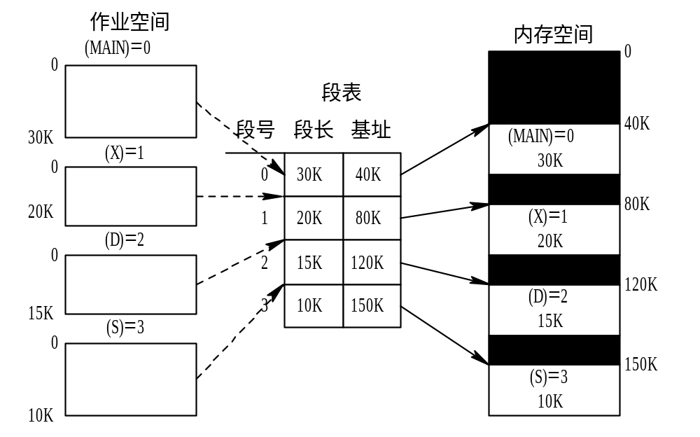
利用段表实现地址映射

Slide 124
段式管理的地址变换
取出段号S和段内位移W。
根据段表首址找到段表，查找段号为S的表目，得到该段的首地址。
把段首地址与段内位移相加，得到内存地址
也是至少访问两次内存，同页式管理中的方法和问题相似

Slide 125
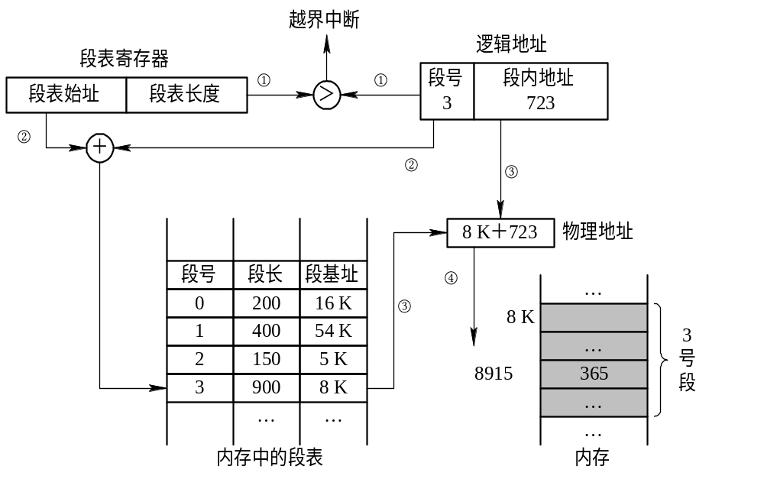
分段地址变换过程

Slide 126
段的共享
  分段管理的一个优点是提供了对代码或数据进行有效地共享，段是按逻辑意义划分的。 为了共享某个段， 只需在各个作业的段表中登记一项， 使它们的基地址都指向同一个物理单元

Slide 127
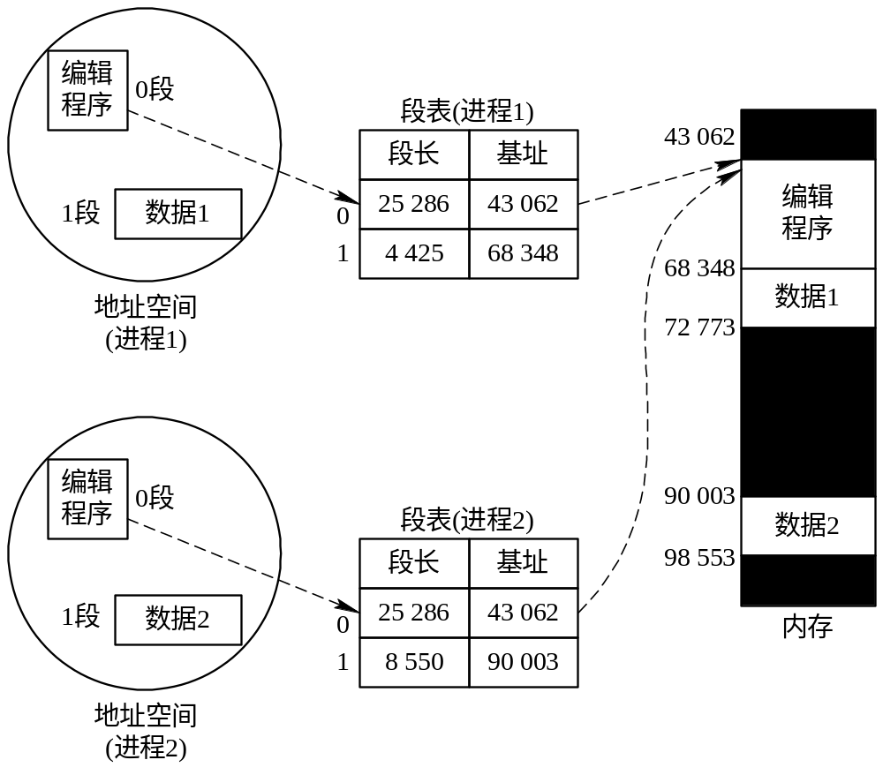
分段系统中段的共享

Slide 128
段的保护
  越界保护:段号与段表长判断或段内地址与段长判断
  存取方式控制保护

Slide 129
分段与分页主要有以下差别：
段是依据程序的逻辑结构划分的，页是按内存线性空间物理划分的。
段式技术中程序地址空间是二维的，分页技术中程序地址空间是一维的。
段是面向用户的，页对用户而言是透明的

Slide 130
段长由用户决定，且各段的大小一般不相等。页长是由系统决定的，各页的长度必须相等。
段的共享比页的共享更容易。

Slide 131
5.5.3 段式管理的优缺点
优点：
实现虚拟存储器
允许段长动态增长，有利于那些需要不断增加或吸收新数据的段
更加便于对具有完整逻辑功能信息段的共享

Slide 132
缺点：
要求更多的硬件支持，增加了成本
碎片问题
段的长度受内存可用区大小的限制
对淘汰算法的使用也要十分谨慎，可能产生抖动

Slide 133
5.5.4 段页式管理的实现原理
结合页式和段式管理的优点，克服二者的缺点
目的是方便用户的程序设计和提高内存的利用率
可以预计到段页式管理的开销会更大
一般只用在大型机系统中

Slide 134
虚地址的构成
段表和页表
动态地址变换过程

Slide 135
虚地址的构成
二维地址空间
先划分为段，具有各自的段号s
对于段则按照一定的大小将其划分为不同的页
由三部分组成
段号s 页号p
页内相对地址d

Slide 136
虚拟空间的最小单位是页而不是段，内存可用区被划分为若干大小相等的页面，且每段所拥有的程序在内存中可以分开存放

Slide 137
段表和页表
为了实现段页式管理，系统必须为每个作业或进程建立一张段表，管理内存分配与释放、缺段处理、存储保护和地址变换等。
每个段又必须建立一张页表，把段中的虚页变换成内存中的页面
图例5.36

Slide 138
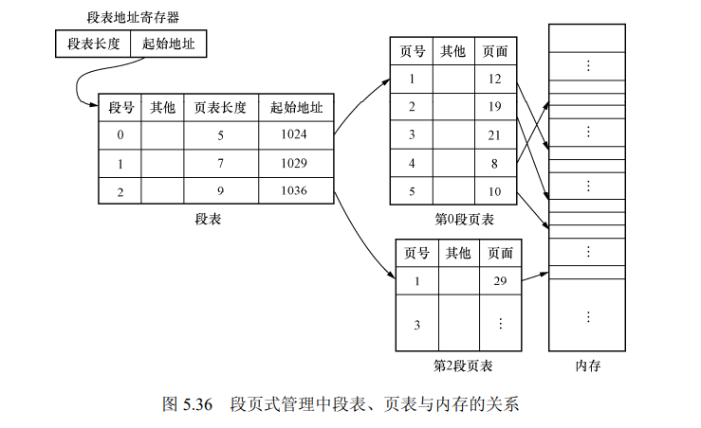
段表和页表
为了实现段页式管理，系统必须为每个作业或进程建立一张段表，管理内存分配与释放、缺段处理、存储保护和地址变换等。
每个段又必须建立一张页表，把段中的虚页变换成内存中的页面
图例5.36

Slide 139
地址映射
段表：记录了每一段的页表始址和页表长度
页表：记录了逻辑页号与内存块号的对应关系，每一段有一个

Slide 140
地址映射
要对内存中的指令或数据进行访问，至少需要访问三次以上的内存
由段表寄存器得到段表始址去访问段表，由此取出对应段的页表地址
访问页表得到所要访问的物理地址
访问真正需要访问的物理单元

Slide 141
为了提高地址转换速度，更加需要设置快速联想寄存器
经验表明一个在快速联想寄存器中装有1/10左右的段表、页表的段页式管理系统，可以通过联想寄存器找到90%以上的所要访问的内存地址

Slide 142
段页式管理小结
具有段式和页式管理的优点
同时增加了系统的复杂性和开销，需要的硬件及占用的内存也有所增加
如果不采用快速联想寄存器的方式提高CPU的访问内存速度，将会使得执行速度大大下降

Slide 143
第5章 存储管理
5.1 存储管理的功能
5.2 分区存储管理
5.3 覆盖与交换技术
5.4 页式管理
5.6 局部性原理
5.5 段式与段页式管理

Slide 144
第5章 小结
本章首先介绍了存储管理的研究对象和目的，明确了存储管理的基本功能和有关的基本概念；然后从实存和虚存两个角度，分别介绍了常用的几种存储管理方案：
分区（固定、动态）、页式（静态、 动态请求式）、段式、段页式

